Slide 1

ЧАЙКА
Сергеев Даниил - участник
Соболев Егор - участник
Пустыльник П.Н. - руководитель

Slide 2
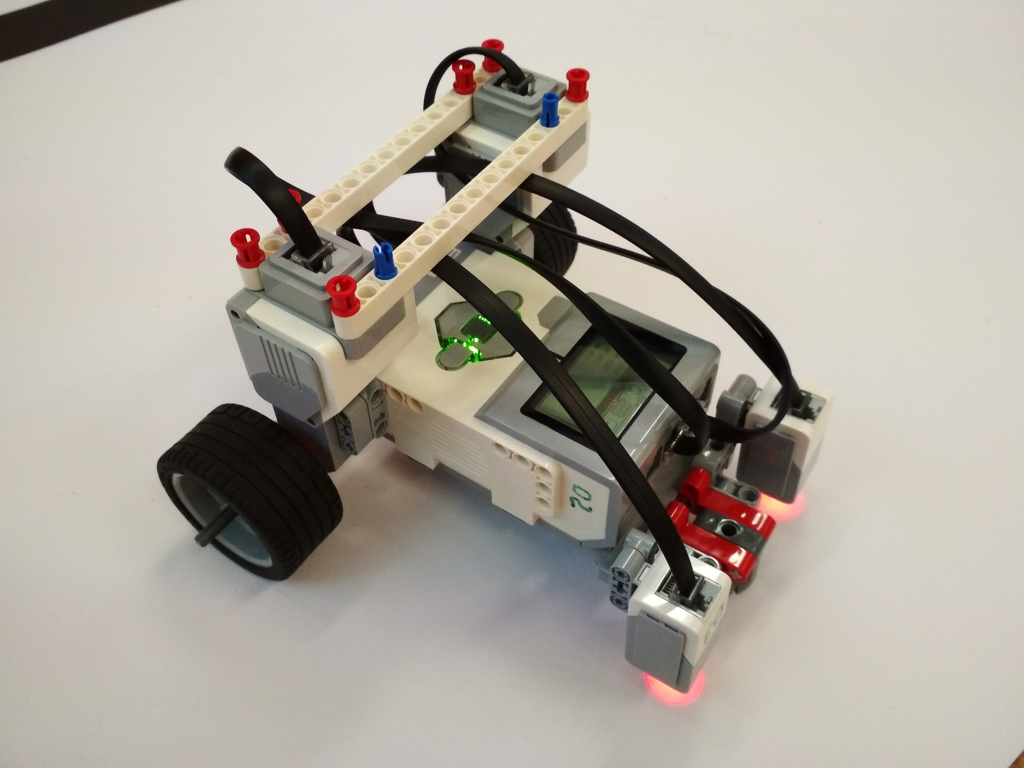

Slide 3
EV3
TRIK Studio - программа
Два датчика света

Slide 4
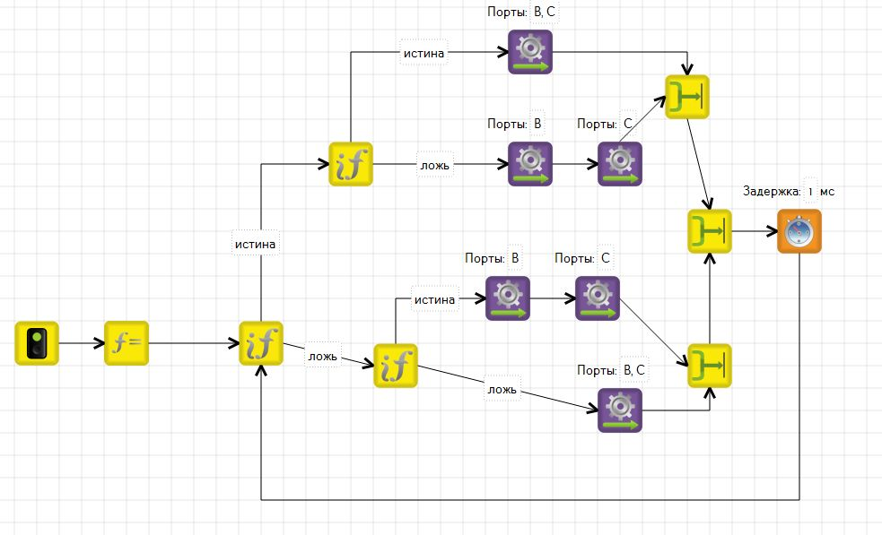
Программа

Slide 5
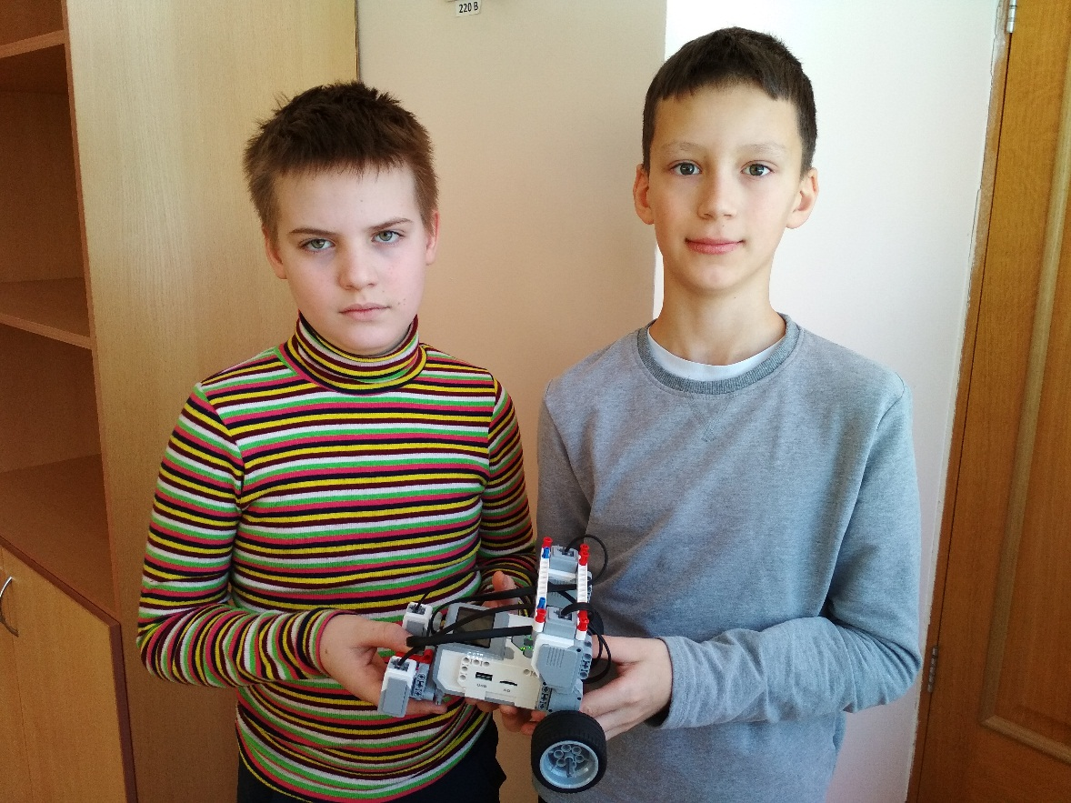
Спасибо за внимание!

